Slide 1
SÁCH KẾT NỐI TRI THỨC VỚI CUỘC SỐNG MÔN TIẾNG VIỆT – LỚP 2
ỦY BAN NHÂN DÂN HUYỆN AN LÃO
TRƯỜNG TIỂU HỌC QUANG TRUNG
Bài 26: Đọc: Em mang về yêu thương
GIÁO VIÊN: PHẠM THỊ THU HÀ
LỚP : 2E
Notes:
Bài giảng thiết kế bởi: Hương Thảo - tranthao121006@gmail.com

Slide 2
Khởi động

Slide 3
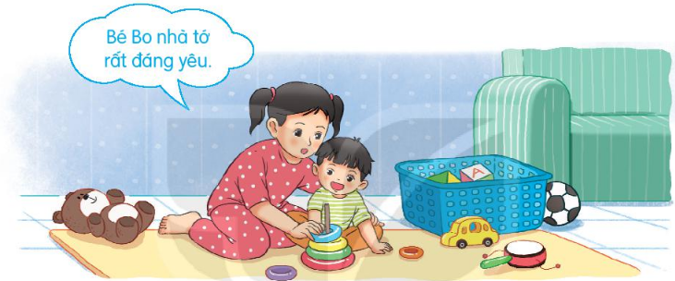
1. Nói về một em bé mà em biết
Em nhìn thấy gì trong bức tranh ?
Mọi người trong tranh đang làm gì ?

Slide 4
Bài 26
Đọc: Em mang yêu thương về
Mẹ, mẹ ơi em bé
Từ đâu đến nhà ta
Nụ cười như tia nắng
Bàn tay như nụ hoa
Bước chân đi lẫm chẫm
Tiếng cười vang sân nhà?
Hay bé từ sao xuống
Hay từ biển bước lên
Hay bé trong quả nhãn
Ông trồng cạnh hàng hiên?
Hay bé theo cơn gió
Nằm cuộn tròn trong mây
Rồi biến thành giọt nước
Rơi xuống nhà mình đây?
Mỗi sáng em thức giấc
Là như thể mây, hoa
Cùng nắng vàng biển rộng
Mang yêu thương vào nhà
(Minh Đăng)
Đọc mẫu
Notes:
Thiết kế bởi: Hương Thảo - tranthao121006@gmail.com

Slide 5
Bài 26
Đọc: Em mang yêu thương về
1
Mẹ, mẹ ơi em bé
Từ đâu đến nhà ta
Nụ cười như tia nắng
Bàn tay như nụ hoa
Bước chân đi lẫm chẫm
Tiếng cười vang sân nhà?
Hay bé từ sao xuống
Hay từ biển bước lên
Hay bé trong quả nhãn
Ông trồng cạnh hàng hiên?
3
Hay bé theo cơn gió
Nằm cuộn tròn trong mây
Rồi biến thành giọt nước
Rơi xuống nhà mình đây?
Mỗi sáng em thức giấc
Là như thể mây, hoa
Cùng nắng vàng biển rộng
Mang yêu thương vào nhà
(Minh Đăng)
4
2
Notes:
Thiết kế bởi: Hương Thảo - tranthao121006@gmail.com

Slide 6
Đọc thầm, gạch chân các từ/ tiếng khó đọc. Cách ngắt nhịp thơ và khoanh tròn từ cần giải nghĩa.
Thực hiện yêu cầu
Notes:
Bài giảng được thiết kế bởi: Phạm Duyên

Slide 7
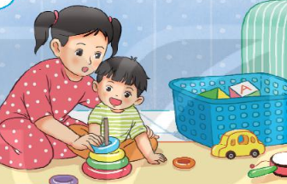
Em mang về yêu thương
Mẹ, mẹ ơi em bé
Từ đâu đến nhà ta
Nụ cười như tia nắng
Bàn tay như nụ hoa
Bước chân đi lẫm chẫm
Tiếng cười vang sân nhà?
Hay bé từ sao xuống
Hay từ biển bước lên
Hay bé trong quả nhãn
Ông trồng cạnh hàng hiên?
Hay bé theo cơn gió
Nằm cuộn tròn trong mây
Rồi biến thành giọt nước
Rơi xuống nhà mình đây?
Mỗi sáng em thức giấc
Là như thể mây, hoa
Cùng nắng vàng biển rộng
Mang yêu thương vào nhà
(Minh Đăng)

Slide 8
GIẢI NGHĨA TỪ
Lẫm chẫm
Dáng đi chưa vững của em bé
Notes:
Bài giảng được thiết kế bởi: Phạm Duyên

Slide 9
Em mang về yêu thương
Mẹ, mẹ ơi em bé
Từ đâu đến nhà ta
Nụ cười như tia nắng
Bàn tay như nụ hoa
Bước chân đi lẫm chẫm
Tiếng cười vang sân nhà?
Hay bé từ sao xuống
Hay từ biển bước lên
Hay bé trong quả nhãn
Ông trồng cạnh hàng hiên?
Hay bé theo cơn gió
Nằm cuộn tròn trong mây
Rồi biến thành giọt nước
Rơi xuống nhà mình đây?
Mỗi sáng em thức giấc
Là như thể mây, hoa
Cùng nắng vàng biển rộng
Mang yêu thương vào nhà
(Minh Đăng)

Slide 10
Bài 26
Đọc: Em mang yêu thương về
Mẹ, mẹ ơi em bé
Từ đâu đến nhà ta
Nụ cười như tia nắng
Bàn tay như nụ hoa
Bước chân đi lẫm chẫm
Tiếng cười vang sân nhà?
Hay bé từ sao xuống
Hay từ biển bước lên
Hay bé trong quả nhãn
Ông trồng cạnh hàng hiên?
Hay bé theo cơn gió
Nằm cuộn tròn trong mây
Rồi biến thành giọt nước
Rơi xuống nhà mình đây?
Mỗi sáng em thức giấc
Là như thể mây, hoa
Cùng nắng vàng biển rộng
Mang yêu thương vào nhà
(Minh Đăng)
Notes:
Thiết kế bởi: Hương Thảo - tranthao121006@gmail.com

Slide 11
Trả lời câu hỏi

Slide 12
Em mang về yêu thương
Mẹ, mẹ ơi em bé
Từ đâu đến nhà ta
Nụ cười như tia nắng
Bàn tay như nụ hoa
Bước chân đi lẫm chẫm
Tiếng cười vang sân nhà?
1. Bạn nhỏ hỏi mẹ điều gì?
Notes:
Thiết kế bởi: Hương Thảo - tranthao121006@gmail.com

Slide 13
Em mang về yêu thương
Mẹ, mẹ ơi em bé
Từ đâu đến nhà ta
Nụ cười như tia nắng
Bàn tay như nụ hoa
Bước chân đi lẫm chẫm
Tiếng cười vang sân nhà?
2. Trong khổ thơ đầu bạn nhỏ tả em mình như thế nào?

Slide 14
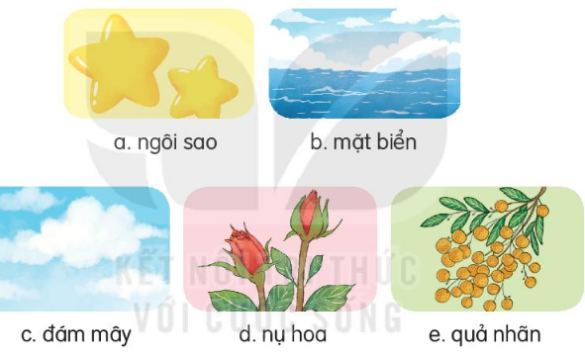
Em mang về yêu thương
Hay bé từ sao xuống
Hay từ biển bước lên
Hay bé trong quả nhãn
Ông trồng cạnh hàng hiên?
Hay bé theo cơn gió
Nằm cuộn tròn trong mây
Rồi biến thành giọt nước
Rơi xuống nhà mình đây
3. Trong khổ thơ thứ hai và thứ ba bạn nhỏ đoán em bé từ đâu đến?

Slide 15
Em mang về yêu thương
Mỗi sáng em thức giấc
Là như thể mây, hoa
Cùng nắng vàng biển rộng
Mang yêu thương vào nhà
(Minh Đăng)
4. Em bé đã mang đến những gì cho gia đình bạn nhỏ?

Slide 16
Hoạt động luyện tập

Slide 17
1. Tìm thêm các từ ngữ tả em bé.
bụ bẫm, mũm mĩm, xinh xắn, ngộ nghĩnh, đáng yêu, bầu bĩnh, ngây thơ, dễ thương, mập mạp
2. Đặt câu với từ ngữ em tìm được ở bài tập 1.
M. Bé Xoài rất đáng yêu.
- Bé Hà rất mập mạp.

Slide 18
CỦNG CỐ BÀI HỌC

